Slide 1
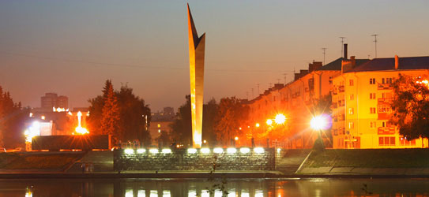
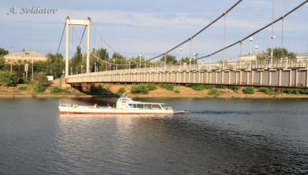
Уникальные памятные места города Пензы

Slide 2
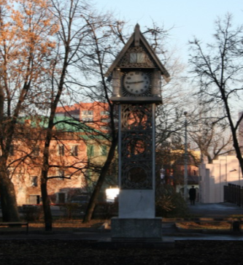
Часы с кукушкой:
Следующий объект нашей экскурсии – это знаменитые часы с кукушкой. Они располагаются на улице Московской. Их установили в 1974 году. Это самые большие часы с кукушкой в мире. Они были изготовлены на Сердобском часовом заводе.

Slide 3
Памятник -Шкатулка «Русские народные пословицы»»
Это первый и единственный в России памятник шкатулке. Шкатулка весом 600 кг и высотой 2,5 метра установлена в парке имени А.С.Пушкина в городе Пенза, рядом с гостиницей «Россия». Торжественное открытие состоялось 13 ноября 2011 г. Автор- скульптор Валерий Кузнецов.

Slide 4
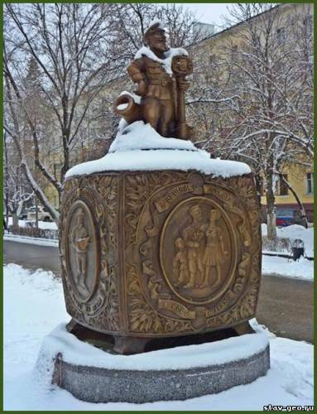
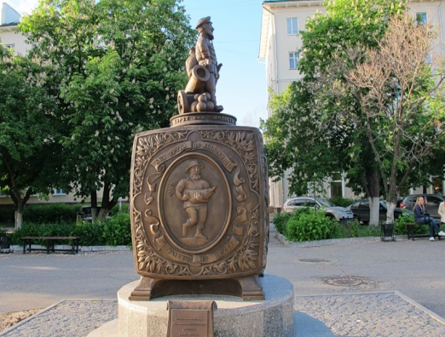
«Смелость города Пензы…»

Slide 5
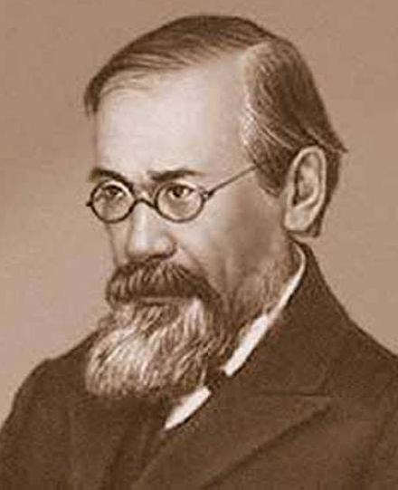
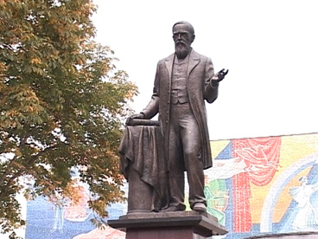
Памятник Ключевскому
11 октября 2008 года в Пензе был установлен первый в России памятник В. О. Ключевскому.

Slide 6
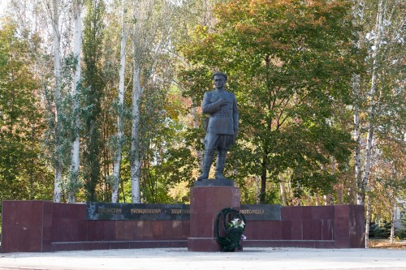
Памятник Милиционеру
Открыт в День милиции — 10 ноября 2007 года. Единственный памятник Милиционеру в нашей стране.

Slide 7
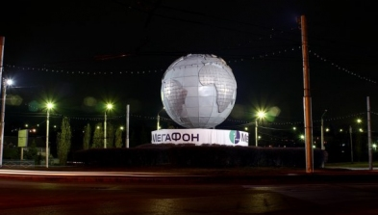
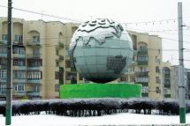

Slide 8
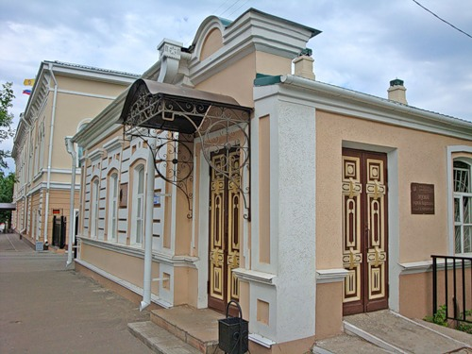
Музей одной картины Г.В.Мясникова.
Открыт 12 февраля 1983.

Slide 9
Мы в музее….
Это единственный музей в мире подобного рода. Знакомство с картинной предваряет показ слайд-фильма, сопровождаемый литературно-музыкальной композицией.

Slide 10
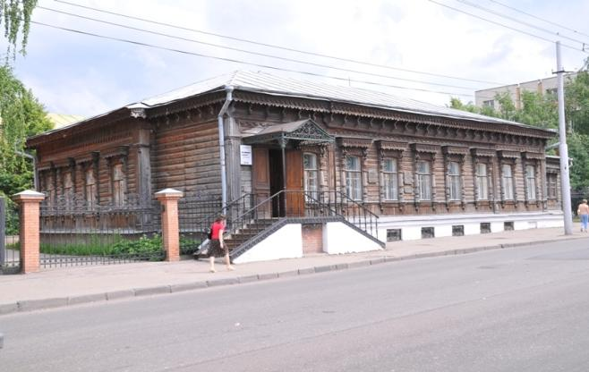
«Дом Мейерхольда»
В экспозиции музея представлены жизнь и творчество В.Э. Мейерхольда. Был открыт - 24 февраля 1984 года. Это единственный музей В.Э.Мейерхольда в нашей стране. Давайте зайдём и познакомимся с его экспозициями.

Slide 11
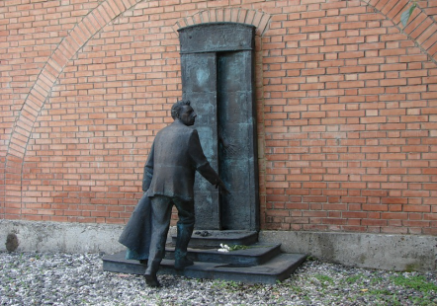
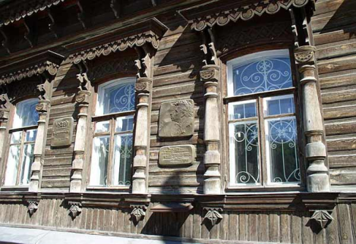
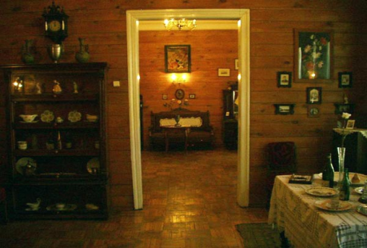

Slide 12
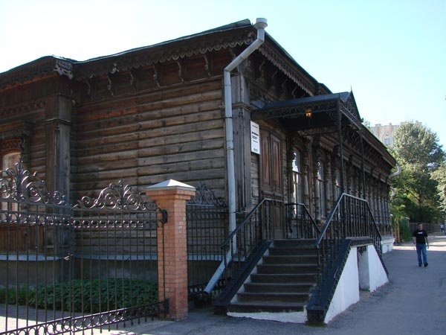
Музей Ключевского
Музей В.О.Ключевского открыт в 1991 г. в доме на бывшей улице Поповка, где будущий историк провел детские и юношеские годы (1851- 1861). Это единственный музе историка в нашей стране.

Slide 13
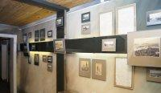
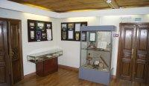
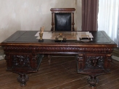
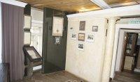

Slide 14
